Slide 1
CSS
By La familia

Slide 2
Índice
01
02
03
CSS CSS
선택자 Selectores
주요 기능 Función principal

Slide 3

CSS

Slide 4
CSS
01
디자인을 위한 수 많은 요구들
Diversos requerimientos para diseñar
# 예쁘고 가치 있는 페이지를 만들고 싶다
# Quiero crear una página que sea atractiva al público
Notes:
둘의 차이점은?
인터넷이 도시라면 웹은 도시 위의 건물 하나,
인터넷이 도로라면 웹은 도로 위의 자동차 한 대
인터넷은 웹보다 앞서 만들어 졌다.
인터넷은 미국에서 핵 공격시 통신시스템 보호를 위해 분산된 통신시스템을 고안하다 개발 됐다고 함
웹은 스위스에서 입자 연구소에소 물리학을 전공한 팀 버너스가(부모님이 원시 프로그래머) 정보 전달을 고안하며 개발

Slide 5
CSS
01
페이지를 예쁘게 만들 두 가지 방법
Existen dos métodos para crear una página atractiva
# HTML에 디자인을 추가하자
Agreguemos un diseño en HTML
# 디자인만을 다루는 새로운 언어를 만들자
Creamos un lenguaje nuevo para el diseño
Notes:
둘의 차이점은?
인터넷이 도시라면 웹은 도시 위의 건물 하나,
인터넷이 도로라면 웹은 도로 위의 자동차 한 대
인터넷은 웹보다 앞서 만들어 졌다.
인터넷은 미국에서 핵 공격시 통신시스템 보호를 위해 분산된 통신시스템을 고안하다 개발 됐다고 함
웹은 스위스에서 입자 연구소에소 물리학을 전공한 팀 버너스가(부모님이 원시 프로그래머) 정보 전달을 고안하며 개발

Slide 6
CSS
01
디자인 만을 다루는 새로운 언어
Creación de un lenguaje de programación específico para el diseño
Notes:
둘의 차이점은?
인터넷이 도시라면 웹은 도시 위의 건물 하나,
인터넷이 도로라면 웹은 도로 위의 자동차 한 대
인터넷은 웹보다 앞서 만들어 졌다.
인터넷은 미국에서 핵 공격시 통신시스템 보호를 위해 분산된 통신시스템을 고안하다 개발 됐다고 함
웹은 스위스에서 입자 연구소에소 물리학을 전공한 팀 버너스가(부모님이 원시 프로그래머) 정보 전달을 고안하며 개발

Slide 7
CSS
01
CSS: CSS o también conocido como Hoja de estilo es un lenguaje usado para definir la estética o la presentación de una página web, es decir para darle una mejor vista al usuario o cliente. Y esto se crea basado de un documento estructurado escrito en HTML.
HTML 을 꾸미기 위한 언어
Lenguaje de programación que sirve para adornar HTML
Html요소의 색, 배경, 위치, 글씨체 등 외적인 요소를 위해 사용
Se utiliza con el fin de dar diseño al contenido HTML de páginas web
CSS의 사용
El uso de CSS
문법은 모두 동일하나, HTML내에서 사용되는 방법이 여러가지!
El contiendo de la información se mantiene. Son varios tipos de uso de CSS
CSS사용의 종류
Tipos de uso de CSS
속성형태 CSS (Inline style)
Estilo en línea
태그형태 CSS (Embedding style)
Estilo incrustado
파일 분리형 CSS (Link style)
Estilo externo
Notes:
둘의 차이점은?
인터넷이 도시라면 웹은 도시 위의 건물 하나,
인터넷이 도로라면 웹은 도로 위의 자동차 한 대
인터넷은 웹보다 앞서 만들어 졌다.
인터넷은 미국에서 핵 공격시 통신시스템 보호를 위해 분산된 통신시스템을 고안하다 개발 됐다고 함
웹은 스위스에서 입자 연구소에소 물리학을 전공한 팀 버너스가(부모님이 원시 프로그래머) 정보 전달을 고안하며 개발

Slide 8
CSS
01
<p style=“font-size : 20px; color:white;”></p>
속성 형태 CSS (Inline style)
Estilo en línea
HTML 요소에 직접 style 속성을 이용하여 CSS 작성
Se crea CSS usando el atributo de estilo en los elementos del HTML
태그 형태 CSS (Embedding style)
Estilo incrustrado
HTML의 HEAD 부분에 STYLE 태그를 선언하는 형태로 CSS를 작성
Se escribe CSS mencionando la etiqueta de estilo en la parte superior de HTML
요소를 특정 짓기 위해 ‘선택자’가 사용됨
Es utilizado selectores para seleccionar los elementos de la página
<style>
p {
font-size : 20px;
color : white;
}
</style>
8
Notes:
둘의 차이점은?
인터넷이 도시라면 웹은 도시 위의 건물 하나,
인터넷이 도로라면 웹은 도로 위의 자동차 한 대
인터넷은 웹보다 앞서 만들어 졌다.
인터넷은 미국에서 핵 공격시 통신시스템 보호를 위해 분산된 통신시스템을 고안하다 개발 됐다고 함
웹은 스위스에서 입자 연구소에소 물리학을 전공한 팀 버너스가(부모님이 원시 프로그래머) 정보 전달을 고안하며 개발

Slide 9
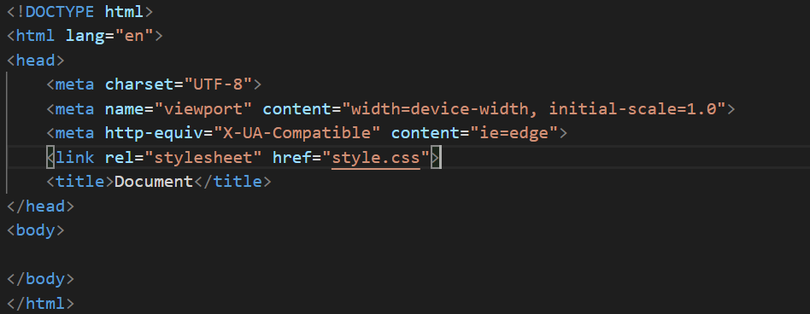
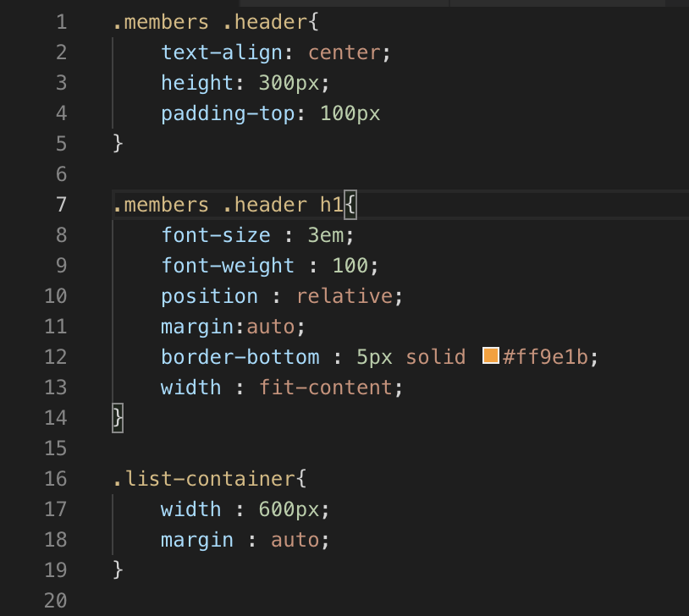
CSS
01
파일 형태 CSS (Link style)
Estilo externo
태그 형태의 CSS를 ‘.css’파일로 별도 분리해 사용하는 것/ html문서 안에 있는 css를 .css파일로 분리하는 것
Separar un archivo independiente.css de css que esá dentro de HTML
사용할 HTML 문서에서 Link 태그를 통해 외부에 있는 CSS파일을 불러와 사용
En el documento HTML, a través de la etiqueta LINK, traer el archivo CSS que está en el exterior
index.html
style.css
Notes:
둘의 차이점은?
인터넷이 도시라면 웹은 도시 위의 건물 하나,
인터넷이 도로라면 웹은 도로 위의 자동차 한 대
인터넷은 웹보다 앞서 만들어 졌다.
인터넷은 미국에서 핵 공격시 통신시스템 보호를 위해 분산된 통신시스템을 고안하다 개발 됐다고 함
웹은 스위스에서 입자 연구소에소 물리학을 전공한 팀 버너스가(부모님이 원시 프로그래머) 정보 전달을 고안하며 개발

Slide 10
CSS
Selector
.list-container
{
width : 600px;
margin : auto;
}
01
Atributo
구조
Estructura
CSS는 요소를 먼저 특정지어준 후, 속성을 작성
CSS se especifica primero el elemento y luego escribe el atributo
요소를 특정지어주는 것을 ‘선택자’라고 한다
El selector indica a que especifica los elementos
영역을 구분 지을 때는 ‘{}’로, 각 속성은 ‘;’으로 구분한다
{} es usado para separar áreas y ; para separar cada atributo
value
Notes:
둘의 차이점은?
인터넷이 도시라면 웹은 도시 위의 건물 하나,
인터넷이 도로라면 웹은 도로 위의 자동차 한 대
인터넷은 웹보다 앞서 만들어 졌다.
인터넷은 미국에서 핵 공격시 통신시스템 보호를 위해 분산된 통신시스템을 고안하다 개발 됐다고 함
웹은 스위스에서 입자 연구소에소 물리학을 전공한 팀 버너스가(부모님이 원시 프로그래머) 정보 전달을 고안하며 개발

Slide 11
선택자 Selectores

Slide 12
선택자 Selectores
02
선택자
Selector
분리된 CSS에서 속성을 적용할 요소를 특정짓기 위해 사용
CSS consta de un selector, que es el que crea la vinculación entre las instrucciones los elementos de la página
단순 선택자
Selector simple
전체 선택자
Selector universal
모든 HTML 요소를 모두 선택
Se utiliza para seleccionar todos los elementos de HTML
모든 요소에 적용되기 때문에 속도 저하의 가능성 (권장하지 않음)
A pesar de su sencillez, no se utiliza habitualmente, ya que es difícil que un mismo estilo se pueda aplicar a todos los elementos de una página.
타입 선택자
Selector de tipo
해당 태그를 가지는 모든 요소를 선택
Selecciona todos los elementos que coinciden con la cierta etiqueta
* { margin : 0; }
body { margin : 0; padding : 0; }

Slide 13
선택자 Selectores
02
클래스 선택자
Selector de clase
해당 클래스를 갖는 요소들을 모두 선택
Selecciona todos los elementos que tienen el atributo de la clase especificado. Los elementos en la página con la clase especificada (una clase puede aparecer varias veces en una página)
아이디 선택자
Selector de id
해당 아이디를 갖는 요소 하나를 선택한다. ID는 단 하나만 존재(HTML 문서 내에 동일한 아이디를 존재할 수 없음)
Selecciona un elemento que tenga id especificado. Solo puede haber un ID dentro de un documento de HTML. El elemento en la página con el ID especificado (en una página HTML dada, solo se permite un unico elemento por ID)
.list-container{ width : 600px; margin : auto; }
#list-container { margin : 0; }

Slide 14
선택자 Selectores
02
속성 선택자
Selector de atributo
특정 속성을 소유하는 모든 요소에 스타일 적용
Aplica estilos en todos los elementos que posean determinado atributo.
a[target=“_blank”] { color : red;}
/*
selector[el nombre de atributo=“el valor del atributo”] { margin:0; }
*/]

Slide 15
선택자 Selectores
02
/* selector hijo*/
.team > .member{ margin:0; }
/*
Selector A > selector B{ margin:0; }
*/
복합 선택자
Selector complejo
특정한 조건의 요소들을 선택하기 위해 사용
Utiliza para seleccionar elementos de condición particular
자식 선택자
Selector hijo
선택자 A의 모든 자식 중 선택자 B와 일치하는 요소 선택
Se aplican estilos a elementos hijos directos y se indica mediante el signo de mayor que(>)

Slide 16
선택자 Selectores
02
후손(하위) 선택자
Selector descendiente
선택자A의 모든 후손 중 선택자B와 일치하는 요소 선택
Seleccionar elementos que coincidan con el selector B entre todos los descendientes del selector A
/* selector descendiente*/
.team .member{ margin:0; }
/*
Selector A selector B{ margin:0; }
*/

Slide 17
선택자 Selectores
02
자식 선택자, 하위(후손) 선택자
Selector hijo y selector descendiente
/* selector hijo */
.team > .member{ margin:0; }
/* selector descendiente */
.group .member{ margin : 0; }
.team
.team
.member
.group
.member
.group
.member
.member
.member
.member
Selector hijo
Selector descendiente

Slide 18
선택자 Selectores
02
Pesudo 클래스
Pesudo clase
요소의 특별한 상태를 지정하고 주로 링크의 상태를 지정할 때 사용됨
una palabra clave que se añade a los selectores y que especifica un estado especial del elemento seleccionado.
:link
방문하지 않은 링크의 스타일 적용
representa un elemento que aún no se ha visitado
:visited
한 번 이상 방문한 링크의 스타일 적용
representa enlaces que el usuario ya ha visitado. Por motivos de privacidad, los estilos que se pueden modificar con este selector son muy limitados
:active
해당 요소가 활성화 되었을 때 스타일 지정
representa un elemento (como un botón) que el usuario está activando. Cuando se usa un mouse, la "activación" generalmente comienza cuando el usuario presiona el botón primario del mouse y termina cuando se suelta.
:hover
해당 요소 위로 마우스 포인터가 올라 갔을 때 스타일 지정
coincide cuando el usuario interactúa con un elemento con un dispositivo señalador, pero no necesariamente lo activa. Generalmente se activa cuando el usuario se desplaza sobre un elemento con el cursor (puntero del mouse).
:focus
해당 요소에 초점이 맞춰졌을 때의 스타일 지정
representa un elemento (como una entrada de formulario) que ha recibido el foco. Generalmente se activa cuando el usuario hace clic, toca un elemento o lo selecciona con la tecla "Tab" del teclado.

Slide 19
선택자 Selectores
02
Pesudo 클래스
Pesudo clase
<style>
/* selector:pesudo-class(pseudo clase ) {atributo:value;} */
a:link {color: black; text-decoration: none;}
a:visited {color: black;}
a:active {color: black;}
a:hover {color: black; text-decoration: underline;}
input:focus {background-color: yellow; }
</style>

Slide 20
선택자 Selectores
<div id='shop’>
<ul class='food’>
<li>
<ul id='bakery' class='category’>
<li class='item'>bread</li>
<li class='item'>cookie</li>
<li class='item'>cake</li>
</ul>
</li>
<li>
<ul id='snack' class='category snack’>
<li class='item'>chocolate</li>
<li class='item'>jelly</li>
<li class='item'>candy</li>
<li class='item'>imported</li>
</ul>
</li>
<li class='item'>alchol</li>
<li class='item'>ready-made</li>
</ul>
</div>
02
예제
Ejemplo
‘food’ 하위에 있는 모든 ‘item’ 클래스 선택
Seleccionar todos ‘item’ que están
debajo de food
‘food’ 자식인 모든 ‘item’ 클래스 선택
Seleccionar todos ‘item’ que son hijos de ‘food’
bakery 하위의 ‘item’ 클래스 선택
Seleccionar ‘item’ que están debajo de bakery
.food .item {
background-color: blue;
}
.food > .item {
font-size: 20px;
}
#bakery .item {
margin: 0;
}

Slide 21
주요 기능 Función principal

Slide 22
주요 기능 Función principal
03
글꼴 관련
Tipo de letra(fuente)
color
폰트 색을 지정
Se usa para darle color al texto.
Red, blue등의 색 이름 혹은 rgb값을 직접 넣어 사용 (#fff)
Puede indicar(escribir) nombre del color o el valor de RGB(Red, Green, Blue)
font-size
글꼴의 크기를 지정
Especifica la dimensión(el tamaño) de la letra
단위는 px , em , rem등을 사용
Unidad es px. em. rem
font-family
글꼴의 폰트를 지정
Definir el tipo de fuente que queramos que tenga el texto
font-weight
글꼴의 두께를 지정
Este estilo se usa para darle anchura al texto, define la anchura que tendrá cada caracter
100 , 400, 800 등 100단위로 증가됨
El tamaño de la letra empieza de 100 a 900
22

Slide 23
주요 기능 Función principal
03
크기 관련
Tamaño
HTML 요소의 크기를 지정하는 것에는 여러 요소가 있다
Existen muchos elementos los que designan el tamaño de HTML
크기 속성
Atributo de tamaño
Margin/margen : 요소 경계선 외부의 너비
el espacio fuera del elemento que lo separa de los demás
Border/ marco : 요소의 경계선
la línea que se encuentra fuera del relleno
Padding/relleno : 요소 경계선 내부의 너비
el espacio fuera del elemento que lo separa de los demás
Width / height : 요소 자체의 가로 , 세로 길이
ancho del elemento y columna del elemento

Slide 24
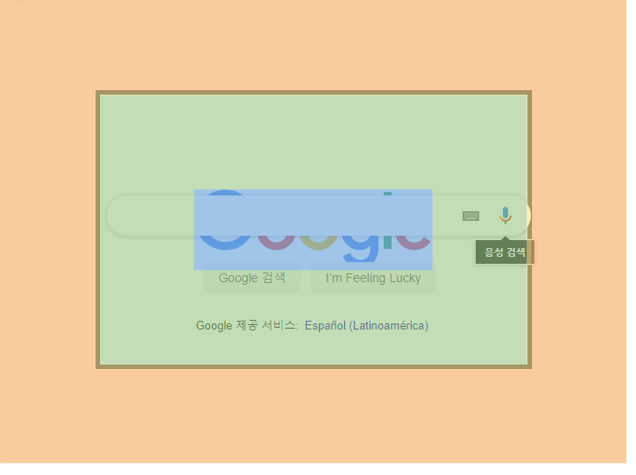
주요 기능 Función principal
03
top
margin
top
border
top
padding
width
left
left
left
height
right
right
right
bottom
bottom
bottom
24

Slide 25
주요 기능 Función principal
03
Div, span
!important
($, em, px, rem / #00000, red, rgb(0, 0, 0))
Display Background
Position
Overflow
Float
Shadow
gradient
25

